Slide 1
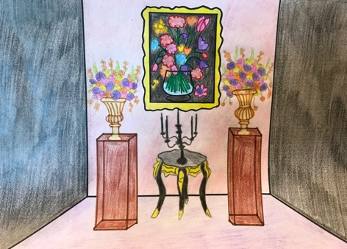
Tekenen

Slide 2
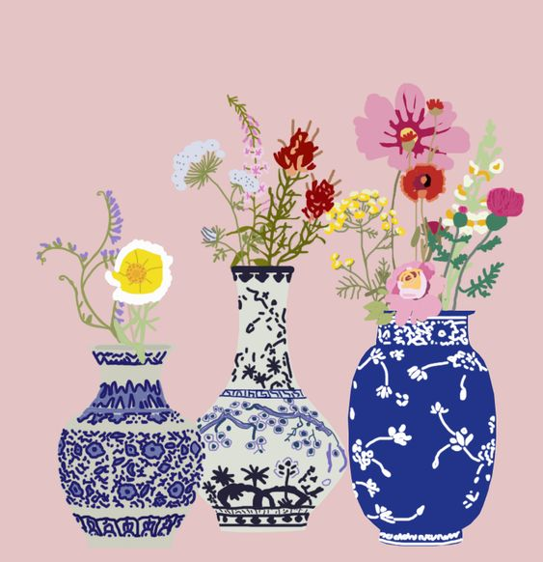
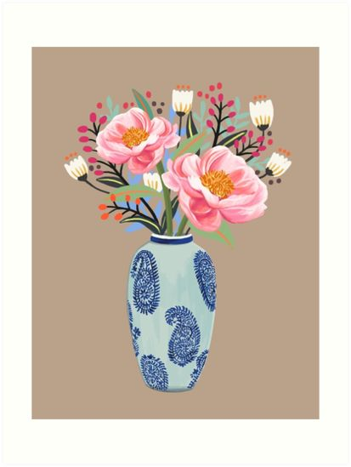
Tekening gecombineerd met collagetechniek
geeft een duidelijk en sfeervol ontwerp
collage door vazen uit te knippen en
daar bloemen in te schilderen

Slide 3
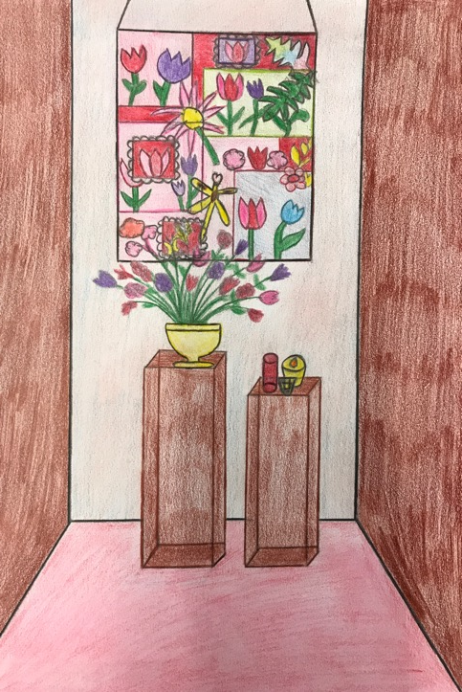
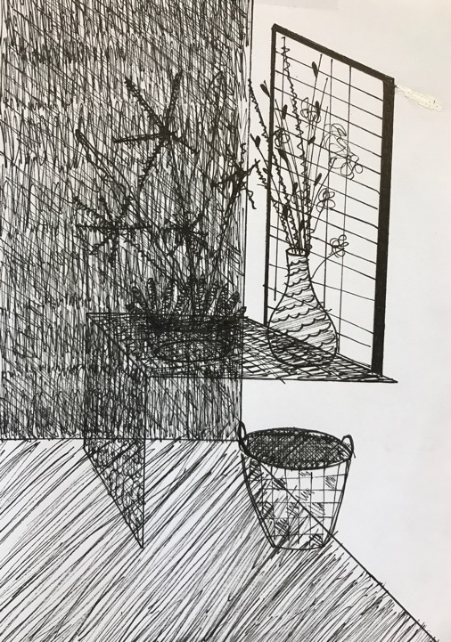
Ontwerptekening
met een ruimte in
lijntechniek met
fineliner
Sfeerbeeld in
perspectief met
eyecatcher
(kleur) potlood
en fineliner

Slide 4
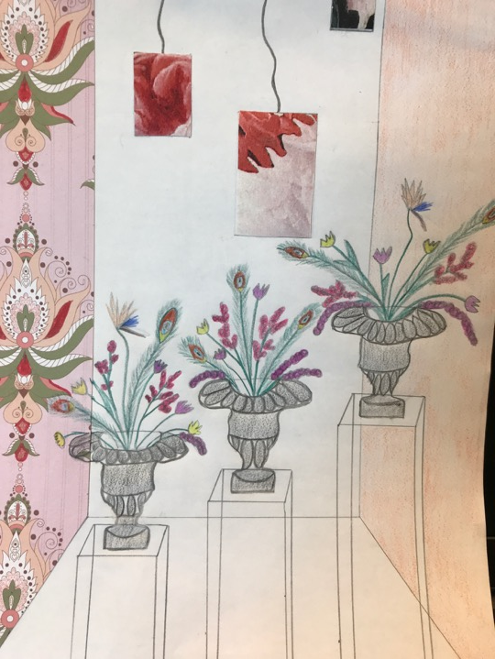
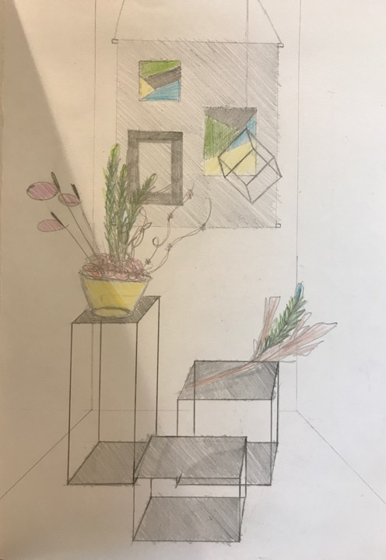
Ontwerpschets
(kleur) potlood
Sfeerbeeld in
perspectief met
eyecatcher
(kleur) potlood
gecombineerd
met foto- en
behangmateriaal

Slide 5
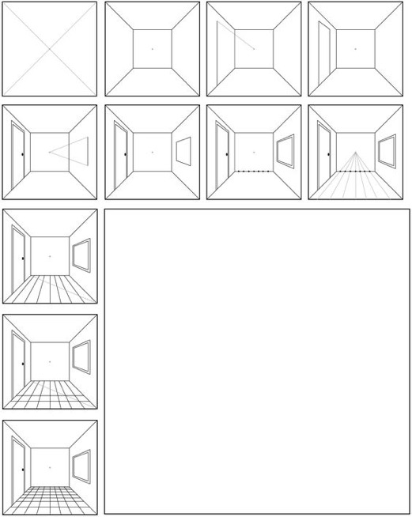
Hoe teken je dan een ruimte?
Hier kun je zien hoe je in een vierkant een ruimte
tekent in perspectief.
Dit kun je ook toepassen in een rechthoek.
Hier zie je op het platte vlak een ruimtelijke (3D) tekening
Deze ruimte maak je middels een 1-puntsperspectief
De punt is de ‘stip op de horizon’ en plaats jij op een plek waar jij wilt. Jij bepaalt.
Dat hoeft dus niet in het midden te zijn zoals je op deze tekening ziet.
Alle lijnen die je zet moeten uitkomen op het door jou gekozen punt.

Slide 6
Opdracht
Teken een ruimte (etalage).
Bekleed een deel van de ruimte met behangpapier. Richt de ruimte in als etalage van een bloemenwinkel.

